Slide 1






Plan RGPD
Presentation Juillet 2024
Utilisation et protection des données personnelles
Presenté par: Quentin Parent

Slide 2

Sommaire
Contexte
Enjeux
Étapes
Recommandations RGPD
Anonymisation
Conclusion

Slide 3




Contexte
Après un appel de Clara et un mail de Jean-Luc, le contexte était clair.
Améliorer le traitement de leurs données selon le Règlement Général de Protection des Données (RGPD) sous peine de se voir sanctionner par la Commission Nationale de l’Informatique et des Libertés (CNIL).

Slide 4

Enjeux
Améliorer la protection des données
Les Enjeux
Pour améliorer le traitement de leur données, il faut dans un premier temps, comprendre les différents enjeux
Retrouver l’habilitation de Dev’immédiat à traiter les données personnelles
Systématiser le processus pour simplifier le traitement des données futurs

Slide 5


Les Étapes
Pour traiter la demande de Clara, j’ai travaillé par étape que vous voyez ci-dessous.
01
02
03
Reformuler la demande pour partir sur de bonnes bases
Réaliser le documents de recommandations RGPD
Analyser la base de données fournie
04
05
06
Extraire avec la requête SQL la base de donnée pour commencer l’anonymisation
Charger et Transformer les données sur Power Query
Vérifier l’anonymisation et écrire le rapport

Slide 6






Recommandations RGPD
01
02
03
Consentementclient
Stockage superflus
Purge automatique
04
05
Pseudonymisation
Stratégie Data gouvernance

Slide 7


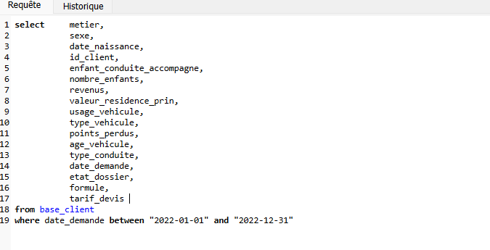
Anonymisation
L’anonymisation permettra aux équipes des continuer à travailler sur les données tout en respectant la mise en demeure de la CNIL
01
Extraire les données avec la requête SQL
02
Charger les données dans Power Query
03
Modifier les données restantes pour éviter l’identification
04
Extraire le fichier CSV pour le transmettre aux équipes

Slide 8

Conclusion
La stratégie de Data gouvernance qui sera sous la supervision de Jean-Luc, vous permettra de suivre vos données comme il se doit et cela aura plusieurs avantages :
-Protection des données
-Favorise la défense contre la cybercriminalité
-Améliore la relation et la satisfaction client
-Gain de temps pour vos équipes
Pour que cette stratégie soit pérenne, il faudra nommer, en plus d’un data Stewart qui s’occupera d’organiser la base de données pour chaque équipe, un DPO (rôle qui pour l’instant est géré par Jean-Luc) ainsi qu’un intervenant dans chaque équipe afin de se mettre à jour régulièrement sur les besoins business et sur l’évolution de la réglementation.

